Slide 1
The Reward: three oracles → one optimization objective
The bridge from the oracle scores to the RL objective: collapse three scores into one scalar, then wrap it in the target the agent optimizes.
S(x) = 0.50 · humanness + 0.30 · liability + 0.20 · physchem (weights sum to 1 → S in [0,1])
log P*(x) = log P_prior(x) + σ · S(x)
realism — the leash (IgLM) reward — developability (oracles)
Biology
Reward = developability; prior asks
'is this a realistic antibody loop?'
Computation
Two scalars added: summed log-prob
(prior) + weighted sum (reward).
Strategy
Anchor to the prior — prevents
reward hacking downstream.
Why 0.50 / 0.30 / 0.20
Humanness has the widest headroom (0.50-0.78); liability & physchem near-saturated. Immunogenicity is also the highest-stakes failure mode.
STRUCTURE np.ndarray (N,) per oracle → np.ndarray (N,) for S(x) → scalar target
TYPE oracle scores: float ∈ [0,1] · S(x): float ∈ [0,1] · log P*: float (negative)
Notes:
El generador me propone loops CDRH3, y cada uno se evalua con tres oraculos independientes: humanness, liability y propiedades fisicoquimicas. Para optimizarlos con RL necesito colapsar esos tres scores en una sola senal de reward, asi que uso una suma pesada -0.5, 0.3, 0.2- con pesos que suman uno para mantener el reward acotado en cero-uno. Los pesos no son arbitrarios: humanness pesa mas porque es donde hay mas margen de mejora y porque la inmunogenicidad es la falla mas costosa en un terapeutico. Ese reward escalar no lo optimizo solo: lo envuelvo en una augmented likelihood, que suma el log-prior de un modelo de lenguaje de anticuerpos mas sigma por el reward. Dos fuerzas: el prior es la correa que mantiene las secuencias realistas, el reward empuja hacia developability.

Slide 2
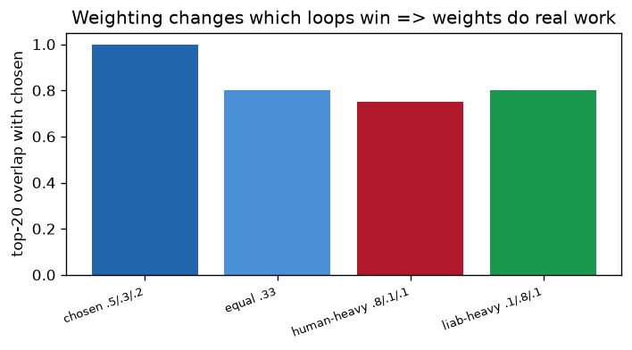
The weights do real work — and calibrating σ
Weight sensitivity — top-20 overlap vs. the chosen weighting:
Calibrating σ (gap: good vs. mediocre loop):
σ
gap
reading
1
0.3
reward invisible
15
4.5
balanced ✓
30
9.0
reward dominates
Fix prior = -20 for both → the gap is purely the reward. σ=15 makes σ·S comparable to natural prior differences.
Extreme weightings drop overlap to 0.75 — a quarter of winners change. NOT cosmetic: a mini weight-ablation.
Biology
Weights encode clinical priority; σ sets how far to drift from human-like loops.
Computation
Overlap via set intersection of top-20 indices; σ from a scale analysis.
Strategy
Design justified by evidence (ablation) and reasoning (scale), not intuition.
STRUCTURE scores: np.ndarray (N,) · top-20: set[int] (indices) · weightings: dict[str, tuple]
TYPE weights: float (sum=1) · overlap: float ∈ [0,1] · σ: int · target: float
Notes:
Antes de confiar en los pesos, verifique que hacen trabajo real y no son cosmeticos. Rankee el pool con cuatro esquemas de pesos distintos y medi cuanto cambiaban los mejores candidatos: con pesos extremos, un cuarto de los ganadores se reordena. O sea, la eleccion de pesos tiene consecuencias medibles -es una pequena ablacion. Para sigma hice un analisis de escala: sigma controla cuanto pesa el reward frente al prior. Si es muy chico, la diferencia entre un buen candidato y uno mediocre es invisible para el optimizador; si es muy grande, el reward aplasta al prior y aparece reward hacking. En sigma quince, la diferencia de reward entre bueno y mediocre queda comparable a la variacion natural del prior -el balance justo. Nota tecnica: el overlap lo calculo con interseccion de sets, no listas, porque solo importa que candidatos ganan, no su orden.

Slide 3
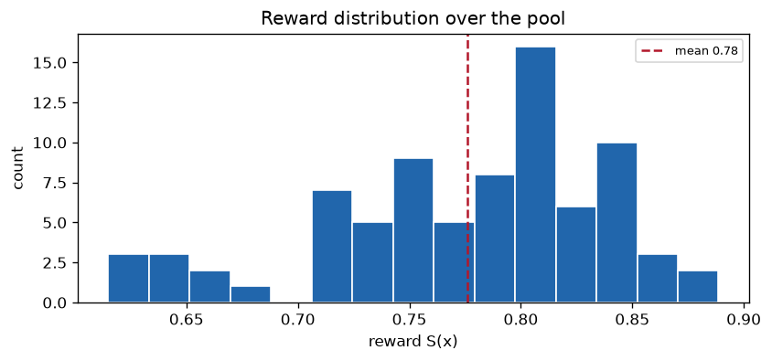
Sanity checks, and the synthesis
Corner contracts
all=1 → S=1; all=0 → S=0. Guaranteed (weights sum to 1); an assert catches scaling bugs.
Reward distribution over the pool:
Interpretable ranking
best & worst loops must make sense from sub-scores — best high on all three, worst dragged by one.
Pool mean S ≈ 0.78 → already developable (motivates moving the objective to binding).
Synthesis
• Combine oracles → weighted sum S(x) (comparable scale, directly combinable)
• Objective → augmented likelihood log P_prior + σ·S(x) (reward AND realism; prior is the leash)
• σ = 15 default (makes σ·S comparable to prior-logp spread)
Interview point: never trust a critical function in an expensive loop without testing it at cases whose answer you already know.
STRUCTURE S: np.ndarray (N,) (histogram) · sub-scores read by index · contracts: scalar checks
TYPE corner S: float · assert: bool · argmax/argmin → int (index) · mean: float
Notes:
Como este reward alimenta un loop de optimizacion que corre horas, lo valide antes en casos cuya respuesta conozco. Los contratos de esquina: si los tres oraculos dan el maximo, el reward tiene que dar exactamente uno; si dan cero, cero -garantizado porque los pesos suman uno, y un assert lo atrapa gratis. Y verifique que el ranking sea interpretable: el mejor candidato alto en las tres dimensiones, el peor arrastrado por una. Nota tecnica: argmax y argmin devuelven un entero -la posicion-, no el valor, por eso despues indexo la secuencia con ese indice. Un resultado clave sale de aca: el pool ya arranca con reward promedio 0.78 -ya es developable. Esa saturacion es lo que despues explica por que la curva de optimizacion en developability se mantiene plana, y motiva mover el objetivo a binding, donde si hay margen. La idea transversal: nunca metas una funcion critica en un loop caro sin testearla en casos conocidos.

